Slide 1


RECUERDA PONER A GRABAR LA CLASE

Slide 2


¿DUDAS DEL ON-BOARDING?
MIRALO AQUI

Slide 3

Clase 07. REACT JS
CONSUMIENDO API’S

Slide 4

Identificar distintos paradigmas de intercambio de datos.
Consumir recursos vía llamados a API’s.
OBJETIVOS DE LA CLASE

Slide 5

GLOSARIO:
Clase 6
Promise: es un objeto que permite representar y seguir el ciclo de vida de una tarea/operación (función).
Map: es un método que nos permite generar un nuevo array, tomando de base otro, y utilizando una función transformadora.

Slide 6
MAPA DE CONCEPTOS

Slide 7


MAPA DE CONCEPTOS CLASE 7
Paradigmas de intercambio de información
Modelo cliente-servidor
Push
Polling
Requests via http/s
URL y verb
Query params
URL params
Body
Headers
Fetch
Notes:
LEER: Aclararles a lxs estudiantes:
Esta clase es muy buena para entender cómo interactúan las aplicaciones con las API en general ya que va más allá del lenguaje de programación y demás. Es un estándar ampliamente conocido y que es importante conocer para futuras entrevistas de trabajo y hoy en día, toda aplicación se comunica con algún backend que utiliza estos conceptos
Además está bueno que es una clase bastante teórica y tranquila comparada con las demás

Slide 8






CRONOGRAMA DEL CURSO
Clase 6
Clase 7
Clase 8
Promises, asincronía y MAP
Consumiendo API's
Routing y Navegación
EJEMPLOS EN VIVO
EJEMPLOS EN VIVO
EJEMPLOS EN VIVO
MOCK ASYNC SERVICE
FETCH API-CALL
AGREGAR UN ROUTER A TU APP
CATÁLOGO CON MAPS Y PROMISES
DETALLE DE PRODUCTO A Y B
PRIMERA ENTREGA DEL PROYECTO FINAL

Slide 9

PARADIGMAS DE INTERCAMBIO DE INFORMACIÓN

Slide 10
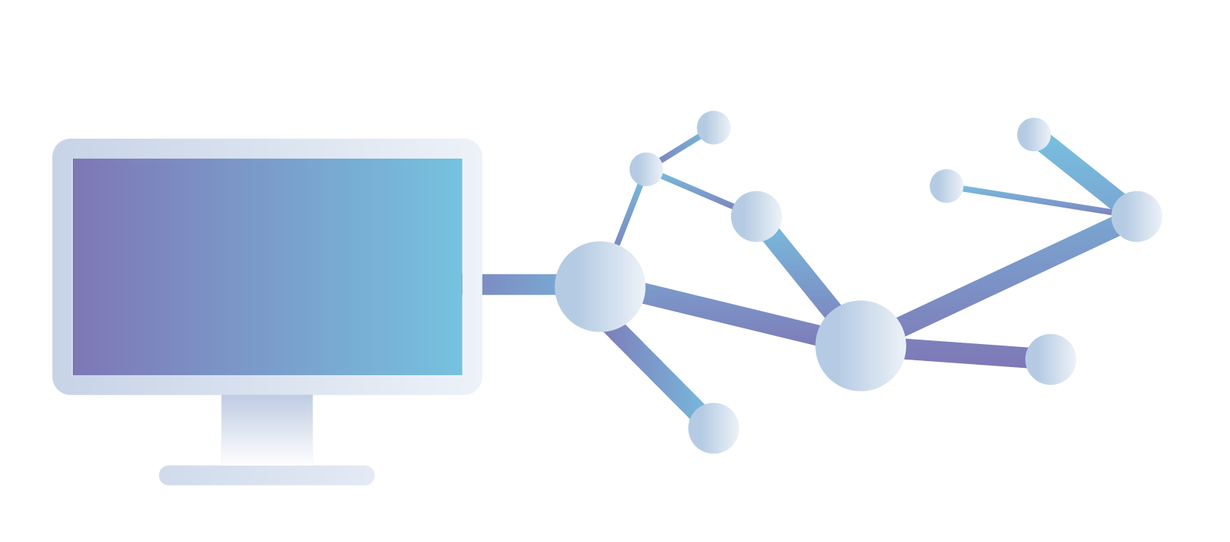
La mayoría de las aplicaciones suelen generar experiencias de usuario gracias a que se pueden conectar a un conjunto de servicios de datos

Slide 11


Esta conexión le permite, por ejemplo, a un user de Instagram, acceder a su perfil y ver sus fotos.
A un user de Twitter le permitiría publicar un tweet, transmitiendo los 280 caracteres permitidos por cada mensaje.

Slide 12
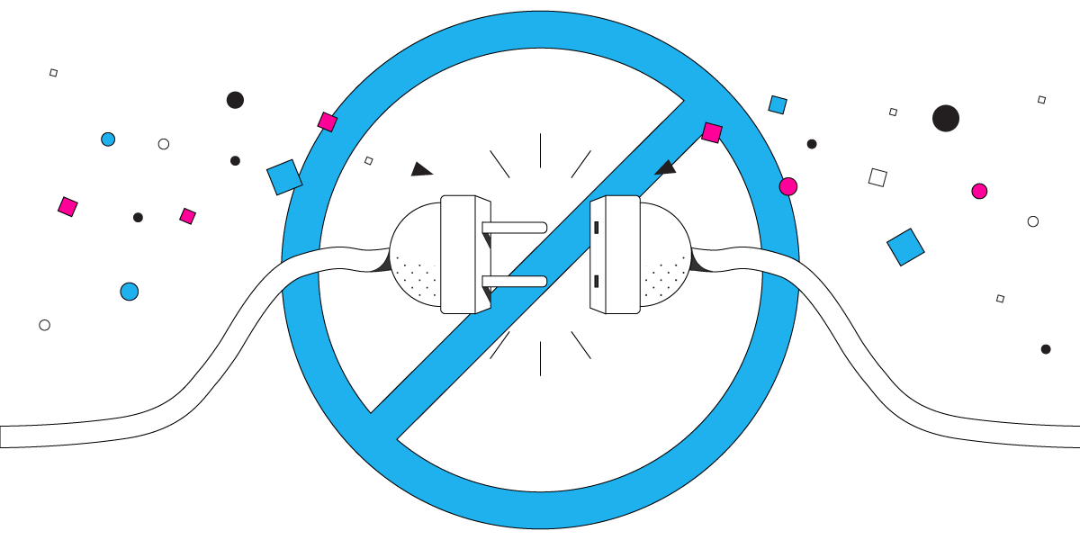
Carecer de una conexión a un servicio de datos es un gran limitante para prácticamente cualquier app que busque vender, o conectar personas.

Slide 13
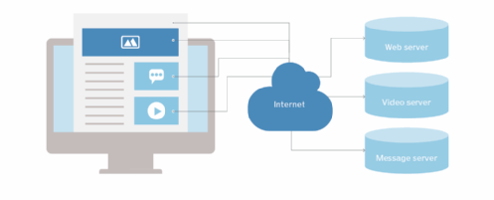
El consumo y la transferencia han evolucionado mucho desde su creación.

Slide 14
Las mejoras tecnológicas permitieron saltos agigantados en el terreno de las aplicaciones web y mobile:
Velocidad de transferencia.
Tolerancia a fallos.
Seguridad.
2G - 1993 | < 14.4 Kbps
3G - 2001 | < 3.1 Mbps
4G - 2009 | < 100 Mbps
5G - Jul-2020 | < 400 Mbps

Slide 15
MODELO CLIENTE-SERVIDOR

Slide 16
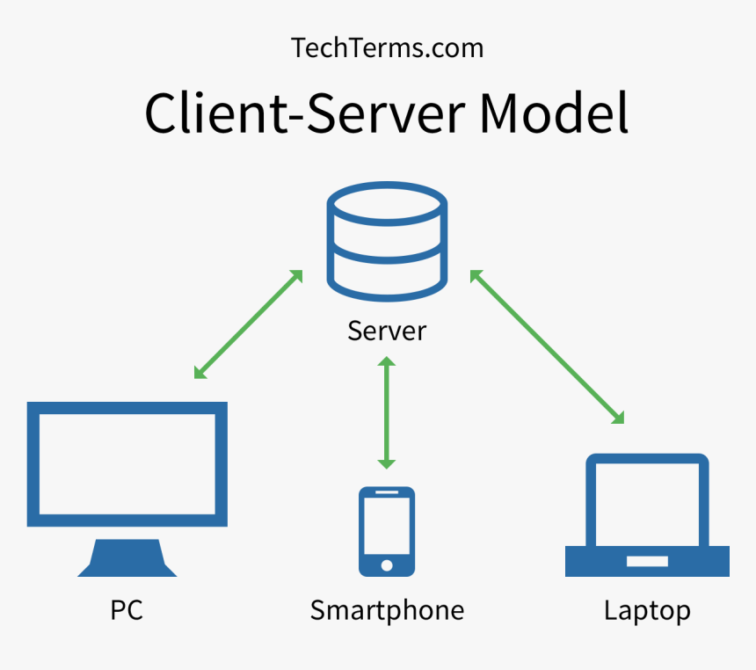
Independientemente de esto, hay algo que parece no cambiar hasta el momento, y es que hay dos protagonistas:
Cliente (consumidor)
Servidor (proveedor)

Slide 17
Este modelo establece que los distintos consumidores se identifican entre ellos, y acuerdan una manera de transferir la información.

Slide 18
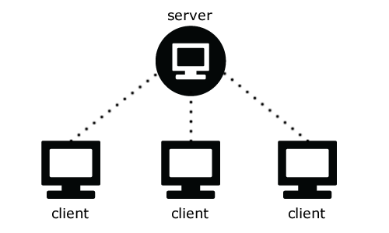
Lo más importante a recordar es que la variación más notable que podemos identificar queda definida por:
¿Quién es el que inicia la operación y cómo sincronizan?
El cliente inicia:
El cliente solicita info.
El servidor envía la respuesta.
Fin de la comunicación.

Slide 19
PUSH

Slide 20
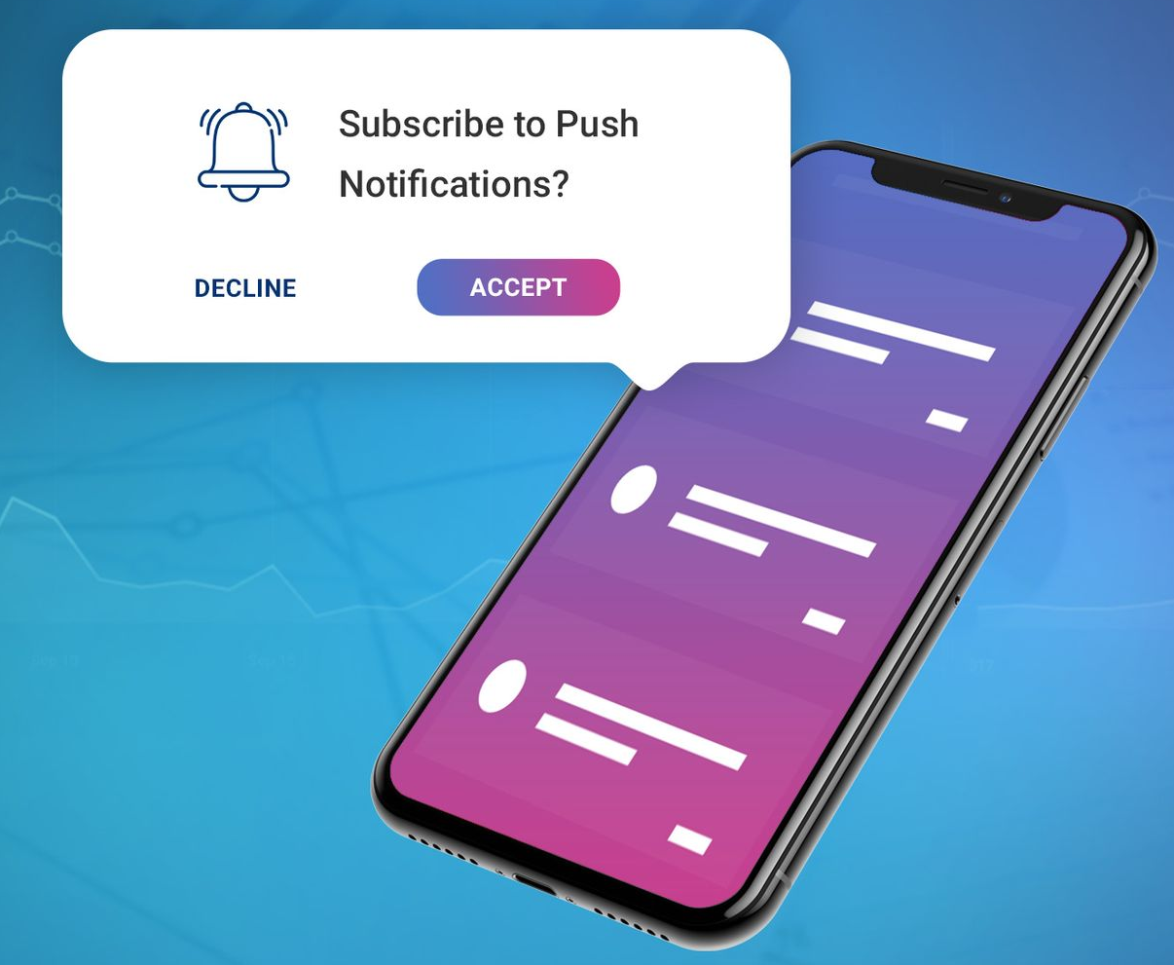
Si invertimos la lógica, se la conoce como PUSH.
El servidor inicia:
Cliente se suscribe.
El servidor elige el momento del inicio de la transferencia, y la envía a un servicio.
El servicio se la provee al cliente.

Slide 21

PUSH
Push nace para poder generar engagement, y lograr que los usuarios recuerden que nuestra app existe, y que puede proveerles con algo que les pueda interesar, en el momento en el que el servidor considere oportuno.

Slide 22
POLLING

Slide 23
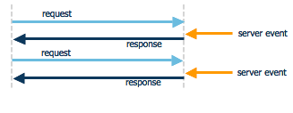
POLLING
De no utilizar PUSH, deberíamos configurar nuestros client para que estén constantemente preguntando:
¿Tienes algo nuevo para mi?
¿Tienes algo nuevo para mi?
¿Tienes algo nuevo para mi?
De manera indefinida, sin optimizar los recursos/datos del usuario y nuestro servidor.

Slide 24

REQUESTS VIA HTTP/S

Slide 25

REQUESTS VIA HTTP/S
Vienen para ayudarnos a realizar una solicitud a un servidor, y nos permiten establecer un protocolo de transferencia definido por:
Dirección/URL.
Verbo (GET, POST, PUT, DELETE +).
Parámetros: vía query o url.
Headers.
Body (contenido en un POST).

Slide 26
URL Y VERB

Slide 27
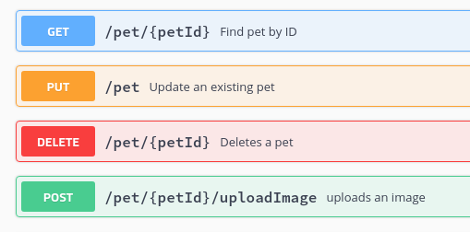
URL Y VERB
Nos permiten definir una manera de explicarle al servidor la dirección y nuestras intenciones:
GET: quiero obtener.
POST: quiero crear.
PUT: quiero crear o actualizar.
PATCH: quiero alterar parcialmente.
DELETE: quiero eliminar.

Slide 28

URL Y VERB
Ningún verbo representa una seguridad y/u obligación. Pero si el servidor y el consumidor los respetan, se pueden lograr algunas mejoras como por ejemplo:
El navegador sabe que un POST no debería ser cacheado, si hacemos un GET y fuera cacheable el navegador podrá cachearlo, pero nunca lo hará con un recurso con verbo POST.

Slide 29
QUERY PARAMS

Slide 30
QUERY PARAMS
Nos permiten incluir en la dirección información que se usa para especificarle al receptor parámetros para efectuar una búsqueda, son más comunes para buscar recursos que no tengo la seguridad de que existan:
https://www.google.com.ar/search?q=coderhouse
Se puede leer como:
busca en google.com.ar
utilizando https…
el recurso search (resultados de búsqueda) …
que contengan la palabra (q = query) ‘coderhouse’

Slide 31
URL QUERY PARAMS
Se separa la URL de los parámetros utilizando un signo de pregunta ?
Cada parámetro tendra key=value & key2=value2
Cada parámetro se puede separar por &
http://url.com/find?type=order&id=1234

Slide 32
URL PARAMS

Slide 33
URL PARAMS/SEGMENT
Son una convención para incluir el identificador del recurso dentro de la misma url, son más comunes cuando ya se conoce el recurso específico que se buscará.
https://myapp.coder/student/1234 Se puede leer como: busca en myapp.coder utilizando https… el recurso student con id 1234 | https://myapp.coder/student/1234/courses Se puede leer como: busca en myapp.coder utilizando https… el recurso courses Únicamente para student 1234

Slide 34

RECURSOS/RESTFUL
Cuando se crea y provee un servicio basado y pensado en términos de recursos, y se respetan las convenciones de verbo/método y código de respuesta, estamos frente a un diseño arquitectural de tipo REST.
Si además transferimos javascript o xml, es conocido como AJAX.

Slide 35
BODY

Slide 36
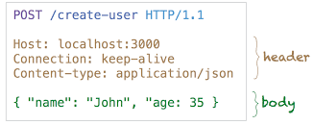
BODY
Se utiliza para transferir piezas de información entre el cliente y el servidor.

Slide 37
HEADERS

Slide 38
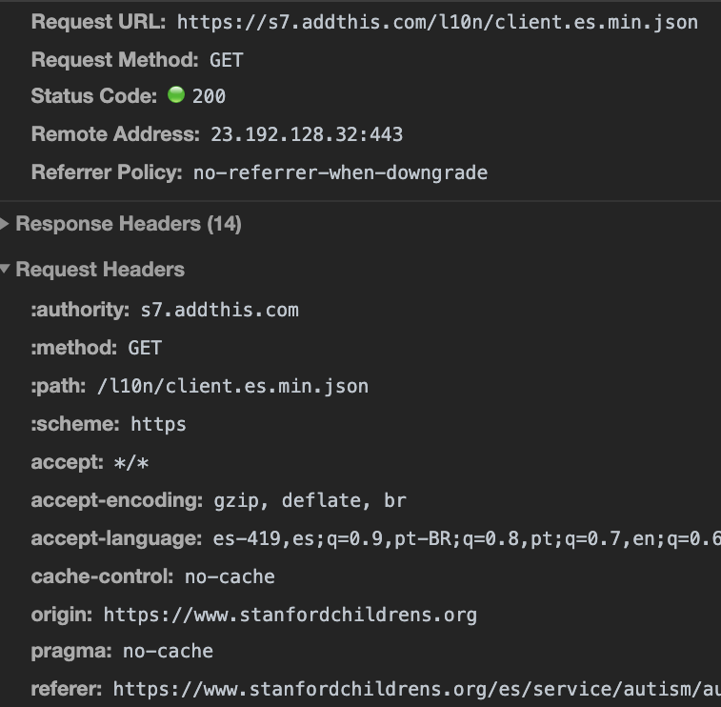
HEADERS
Se usan para:
Definir las respuestas soportadas, requeridas o preferidas.
Agregar información extra:
Auth tokens, cookies.
Lenguaje preferido.
Si acepta contenido cacheado.
Lo que quieras en forma de texto.

Slide 39
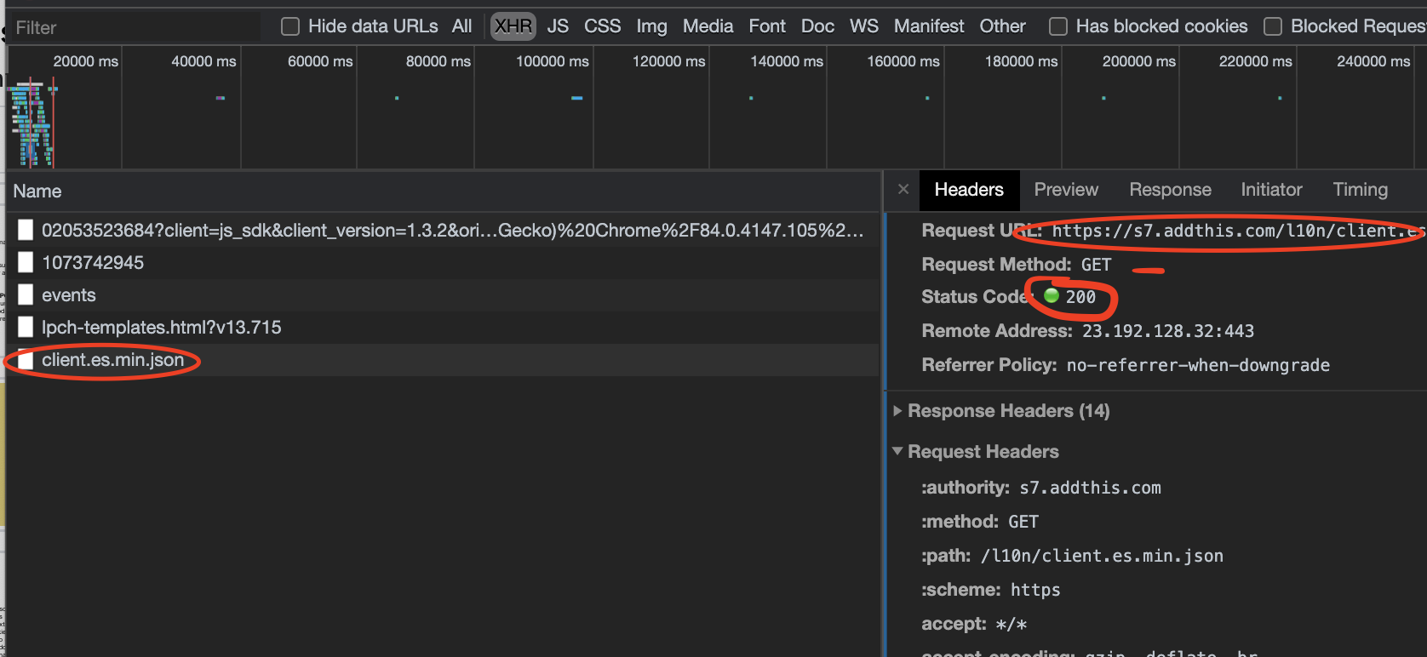
HEADERS
Los puedes leer desde la consola de Chrome e identificar todas sus partes. Habrá headers del request y del response (los envía el servidor).

Slide 40
REQUESTS EN EL BROWSER

Slide 41
FETCH

Slide 42
UTILIZANDO FETCH
Podemos hacer un request de manera simple, utilizando Fetch API.
Esta nos provee con una promesa, que se resuelve al terminar el request. Esta respuesta es una promise, que nos permite acceder a la respuesta.
fetch('https://api.coder.com.ar/user/1234')
.then(function(response) {
return response.json();
})
.then(function(user) {
console.log(user);
});

Slide 43
VAMOS AL CÓDIGO

Slide 44

FETCH API-CALL
Crea en Stackblitz una app de React que al iniciar utilice Fetch API.

Slide 45
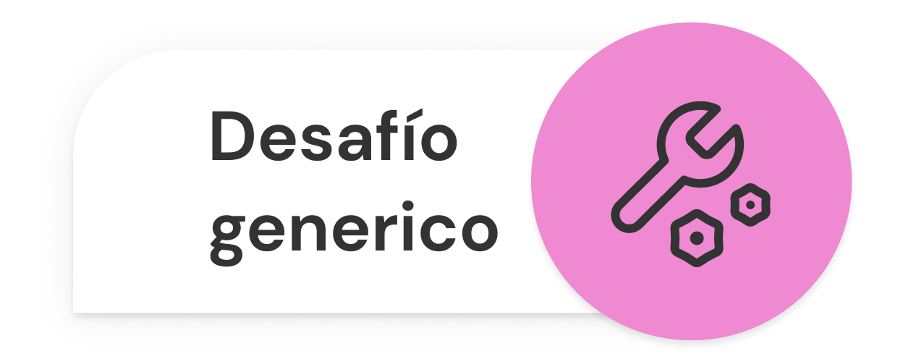

¡A PRACTICAR!
Crea en Stackblitz una app de React que al iniciar (utilizando un mount effect) utilice Fetch API para mostrar un listado de productos consumidos de la API de Mercadolibre o Pokémons de la Poké API y muestre los nombres de los primeros diez (¡si quieres mapear más datos hazlo!)
Cuentas con 20 minutos para realizarlo

Slide 46

☕
BREAK

Slide 47
Si adquiriste un servicio de talento, recordá chequear tu correo de spam, no deseado, publicidad y/o social.
En caso de no haberlo recibido, escribinos a talento@coderhouse.com
¡5/10 MINUTOS Y VOLVEMOS!

Slide 48
CORS

Slide 49
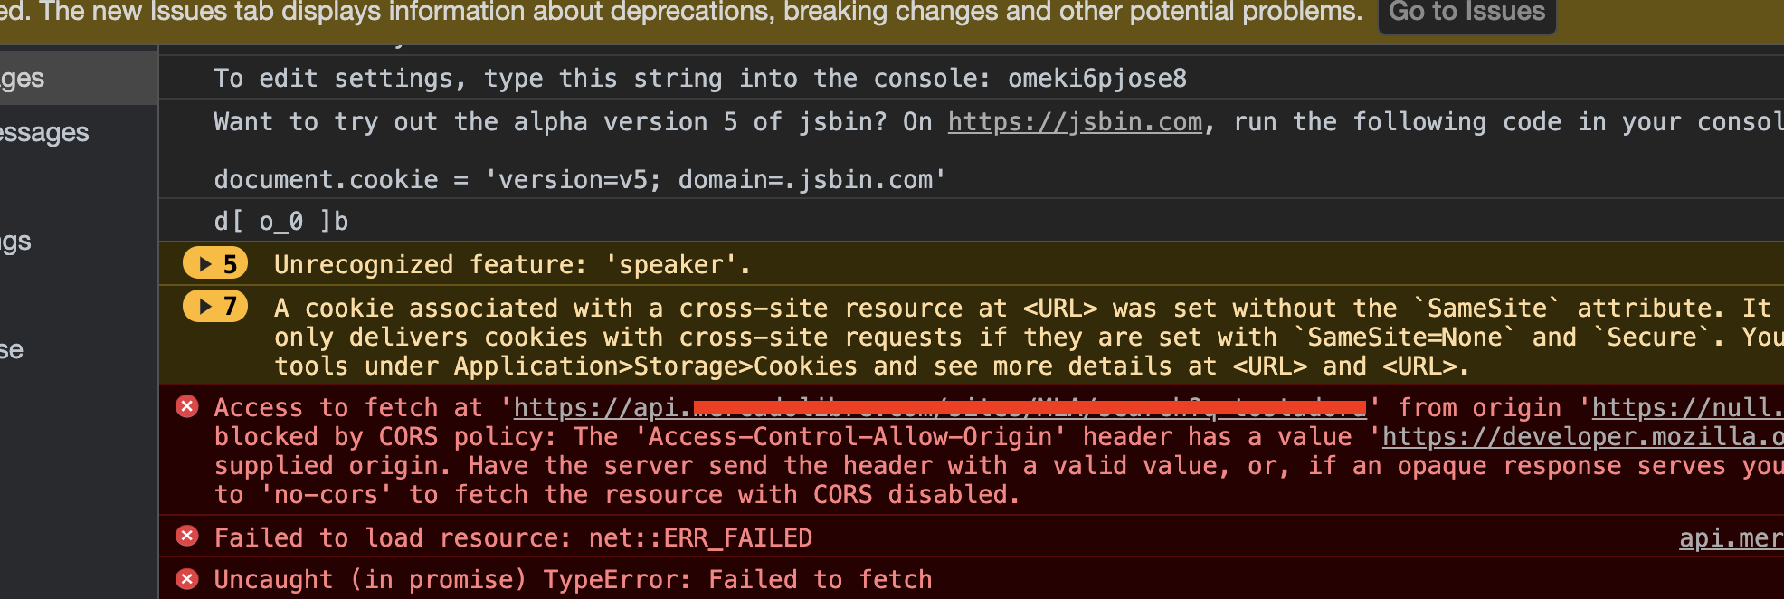
CORS
Al realizar un request, nos podemos encontrar con este error/problema:

Slide 50
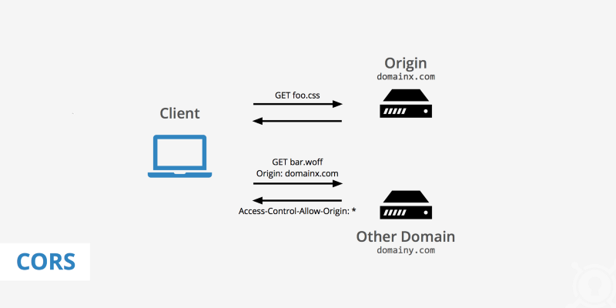
CORS: PREFLIGHT
Antes de enviar un request entre dominios como en el siguiente ejemplo, el browser envía un request options, llamado pre-flight:

Slide 51
CORS: PREFLIGHT
En este request, se le pregunta al otro dominio si acepta requests provenientes de un dominio distinto (cross):

Slide 52
CORS
Más que un problema, es un bloqueo de seguridad efectuado por el navegador (Chrome, Mozilla, etcétera).
Esto es para que por default, el javascript alojado en un dominio misitio.com sólo pueda ejecutar llamados http hacia misitio.com. Previene algunos problemas de seguridad.

Slide 53
CORS
Usualmente ocurre cuando tengo un servidor para mi React App alojado en https://localhost:3000, tratando de hacer un request contra una api levantada en https://localhost:3001, u otrodominio.com

Slide 54
CORS
El modo de solucionarlo es configurar al otro servidor para que admita CORS respondiendo el siguiente header ante un OPTIONS preflight
Access-Control-Allow-Origin: *
ó
Access-Control-Allow-Origin: https://localhost:3000

Slide 55
CORS
Estos headers se deben activar ante un verbo OPTIONS, aunque por comodidad podemos también activarlos para otros verbos.
Podemos activar uno o todos (*) los dominios.
Configurarlo bien nos puede ayudar a resolver algunos inconvenientes durante el desarrollo.

Slide 56
¿POR QUÉ TANTA VUELTA CON EL TEMA?

Slide 57

Los mejores servicios y/o integraciones proveen integraciones mediante API’s Rest usando http/s.
Son el canal transaccional más importante del mundo.
Nos conectan a soluciones que puedan complementar nuestro modelo de negocio y suman adoptabilidad.

Slide 58
EJEMPLOS REALES
GET https://graph.instagram.com/{user-id}/media?access_token=123434
(Nos permite leer información de users de instagram vía API)
POST https://api.mercadopago.com/v1/payments?access_token=123434
(Nos permite usar http para habilitar el pago a nuestros usuarios)

Slide 59







OTROS EJEMPLOS

Slide 60

DETALLE DEL PRODUCTO
Crea tu componente ItemDetailContainer, con la misma premisa que ItemListContainer.
Luego, crea tu componente ItemDetail.js.

Slide 61
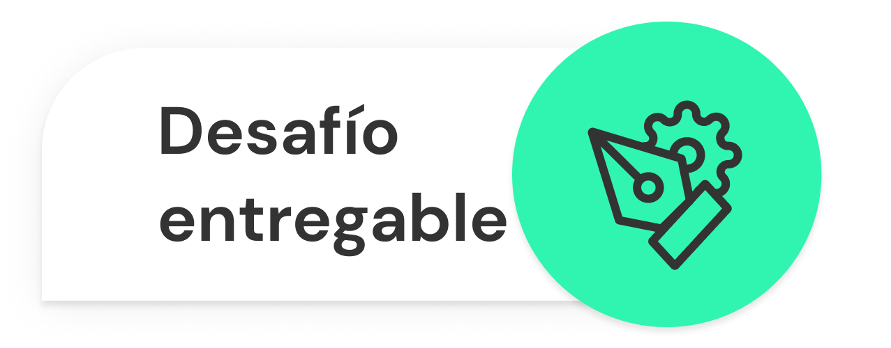
DETALLE DEL PRODUCTO - PUNTO 1
Formato: link al último commit de tu repositorio en GitHub. Debe tener el nombre “Idea+Apellido”.
>> Consigna: crea tu componente ItemDetailContainer, con la misma premisa que ItemListContainer. >>Aspectos a incluir en el entregable: Al iniciar utilizando un efecto de montaje, debe llamar a un async mock, utilizando lo visto en la clase anterior con Promise, que en 2 segundos le devuelva un 1 ítem, y lo guarde en un estado propio. >>Ejemplo inicial: const getItem = () => { /* Esta función debe retornar la promesa que resuelva con delay */ } function ItemDetailContainer() { // Implementar mock invocando a getItem() y utilizando el resolver then return /* JSX que devuelva un ItemDetail (punto 2) */ }

Slide 62
DETALLE DEL PRODUCTO - PUNTO 2
Formato: link al último commit de tu repositorio en GitHub. Debe tener el nombre “Idea+Apellido”.
>> Consigna: crea tu componente ItemDetail.js. >>Aspectos a incluir en el entregable: ItemDetail.js, que debe mostrar la vista de detalle de un ítem incluyendo su descripción, una foto y el precio. >>Ejemplo inicial: function ItemDetail({ item }) { return <> … // Desarrolla la vista de detalle expandida del producto con su imagen título, descripción y precio ... </>; }

Slide 63
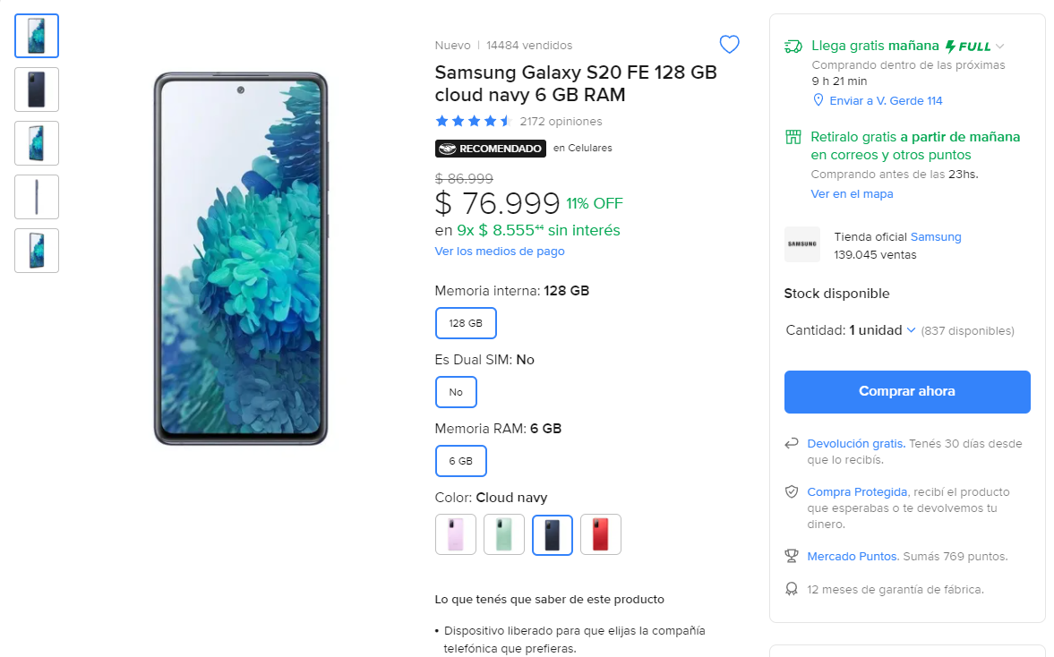
DETALLE DEL PRODUCTO - PUNTO 2
Ejemplo:
Notes:
PROFE: Aclarar que no tiene que ser tal cual, sino que es la pantalla del producto en si

Slide 64


¿PREGUNTAS?
Notes:
Obligatoria siempre.

Slide 65

¡DESCUENTO EXCLUSIVO!
Quiero saber más
Notes:
Obligatoria siempre.

Slide 66
¡Completa tu carrera y potencia tu desarrollo profesional!
Ingresando el cupón CONTINUATUCARRERA tendrás un descuento para inscribirte en el próximo nivel. Puedes acceder directamente desde la plataforma, entrando en la sección "Cursos y Carreras".
Notes:
Obligatoria siempre.

Slide 67
¡MUCHAS GRACIAS!
Resumen de lo visto en clase hoy:
Paradigmas de comunicación
HTTP / REST / Fetch
CORS

Slide 68

OPINA Y VALORA ESTA CLASE
Notes:
Obligatoria siempre.

